Slide 1
Проект «Наш дом или территория любви»
Не место красит человека,
а человек место.

Slide 2
Моя профессия-воспитатель
Марченкова Ирина Михайловна
Стаж работы-23года
МБДОУ детский сад №19
Комбинированного вида г.Великие Луки Псковской области
Окончила педагогический колледж г.Опочка,
Воспитываю двоих детей.
Высшая квалификационная категория,награждена медалью «Почетный работник общего образования».
Мой девиз «У заботливого садовника каждое деревце плоды приносит».
Верю в доброту!

Slide 3
Цель реализации проекта
1.Углубление представлений детей о родной стране, ее истории, о родном городе, семье.
2.Углубление отношений между старшими членами семей и детьми.
3.Создание группы вовлеченных в воспитание своих детей родителей.

Slide 4
Разделы проекта
Святая Русь.
Дом,мой милый дом.
Город,где я живу
Здесь я расту-детский сад.

Slide 5
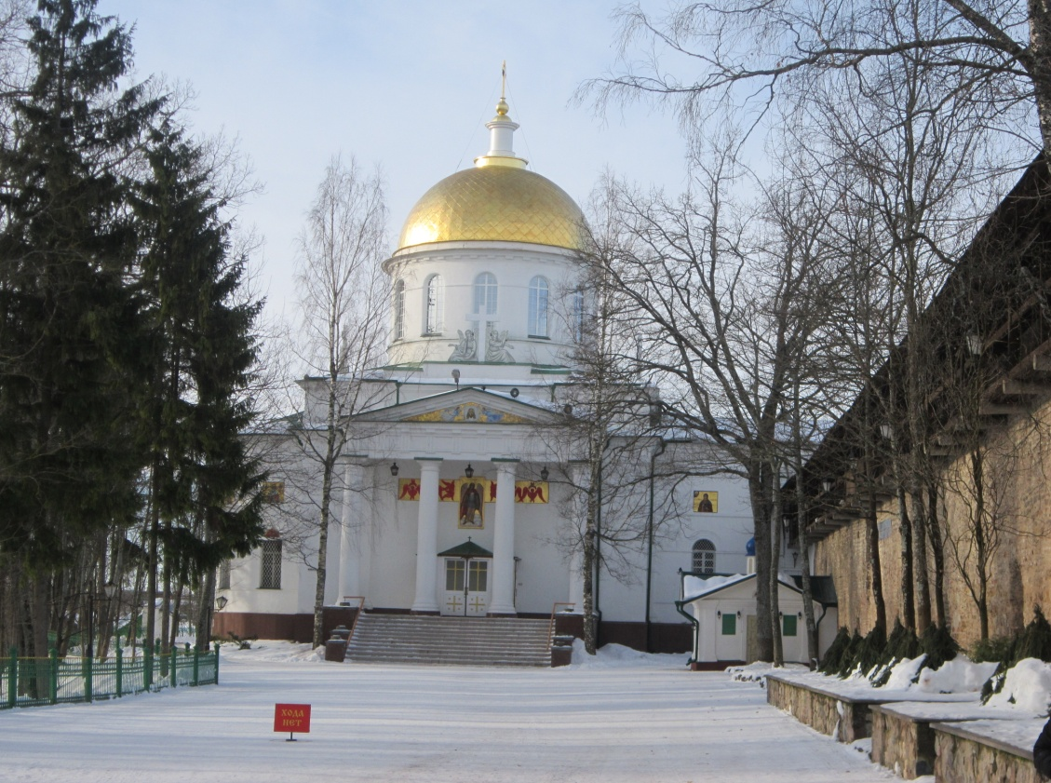
Святая Русь,летят года,но ты по-прежнему прекрасна!
Защитники русской земли.
Участие воспитателя В Корнилиевских чтениях г.Печоры

Slide 6
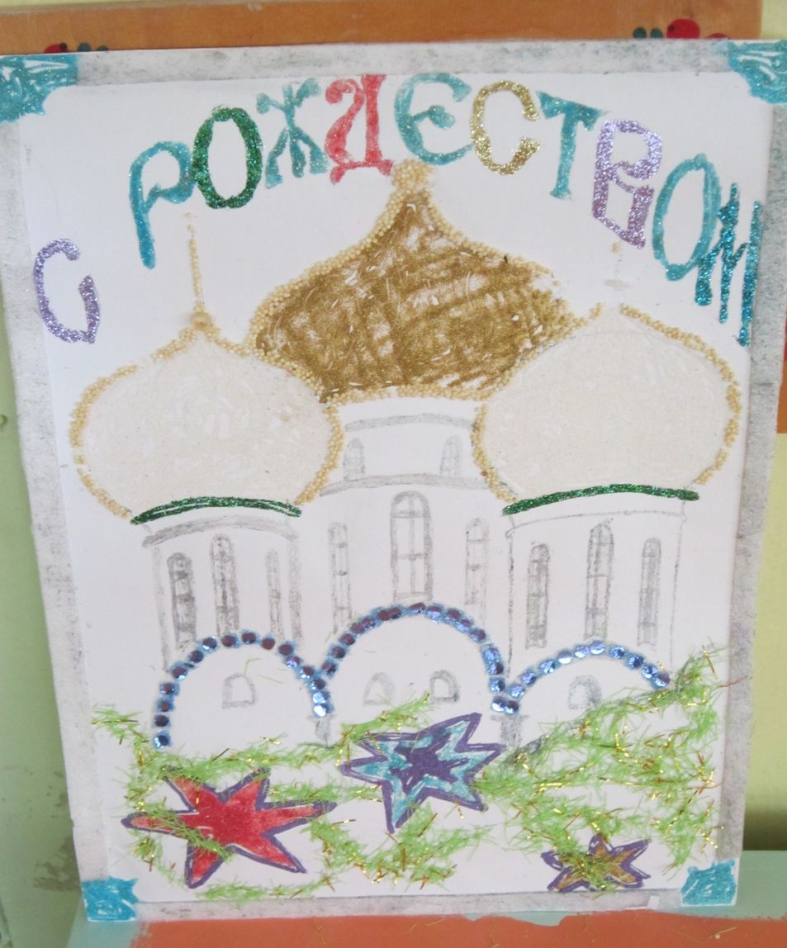
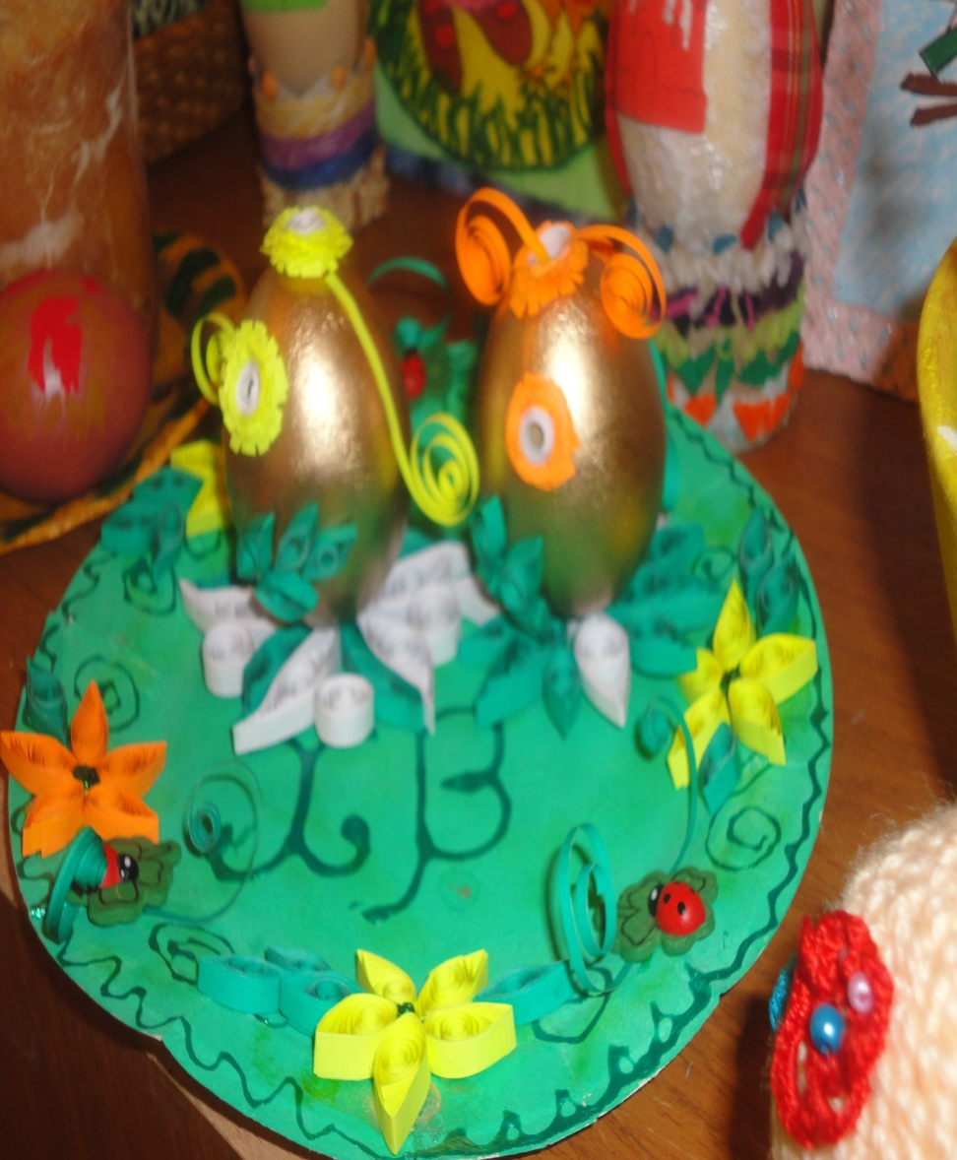

Slide 7
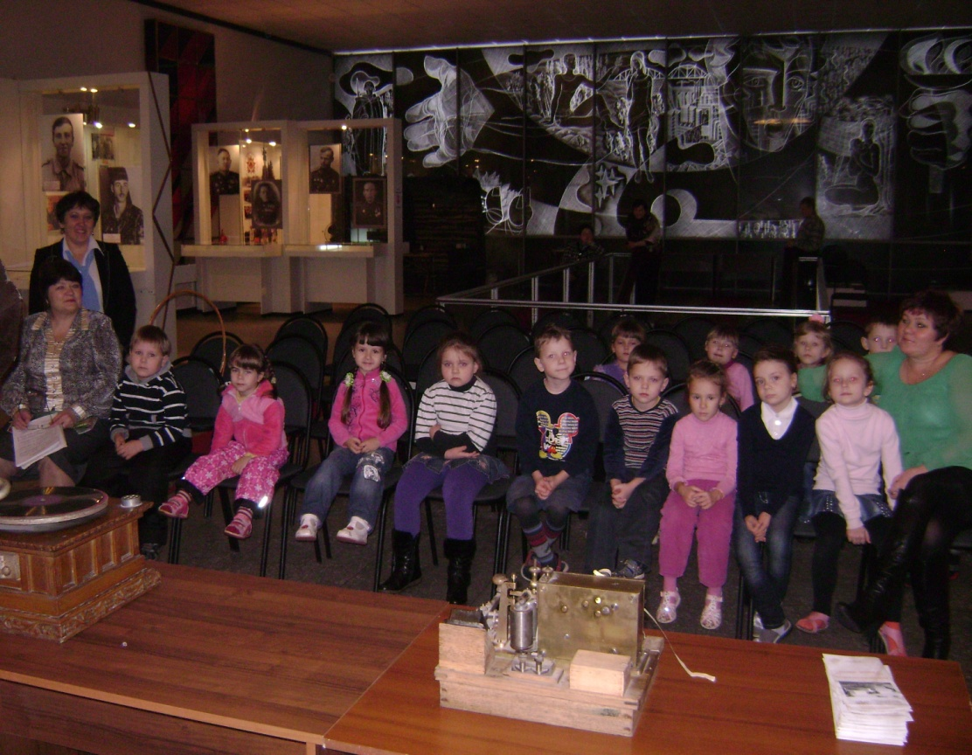
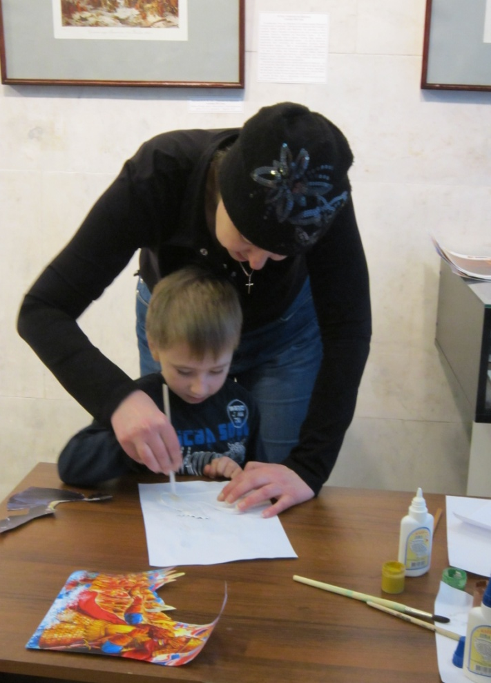
«Рождество Христово»
Музейное занятие «Прошлое Великих Лук»
Занятие проводит работник Пушкиногорского музея.

Slide 8
Город,где я живу.
Великие Луки-мой город любимый, здесь я родился, расту и живу…

Slide 9
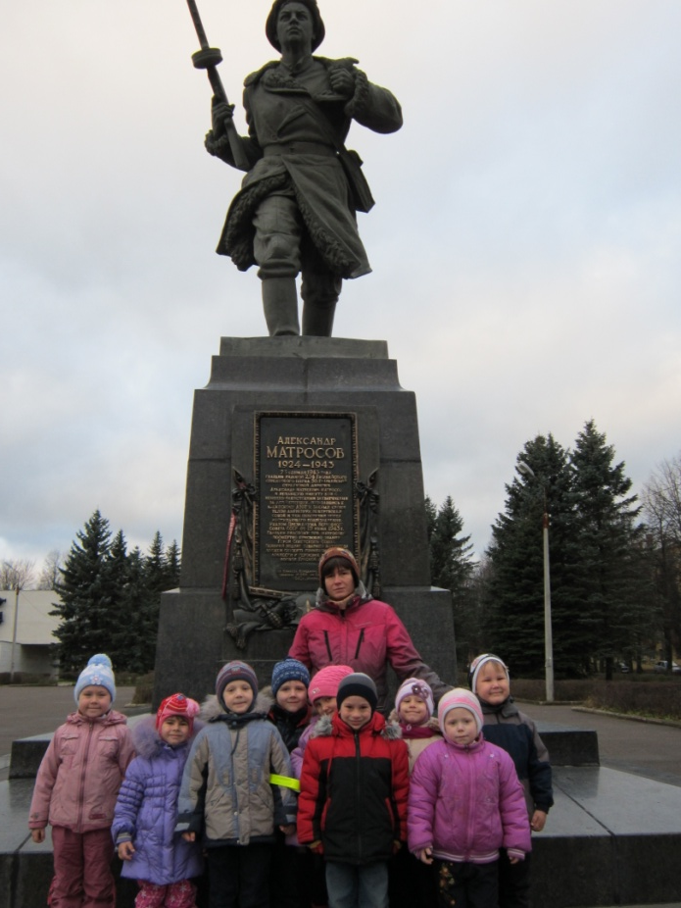
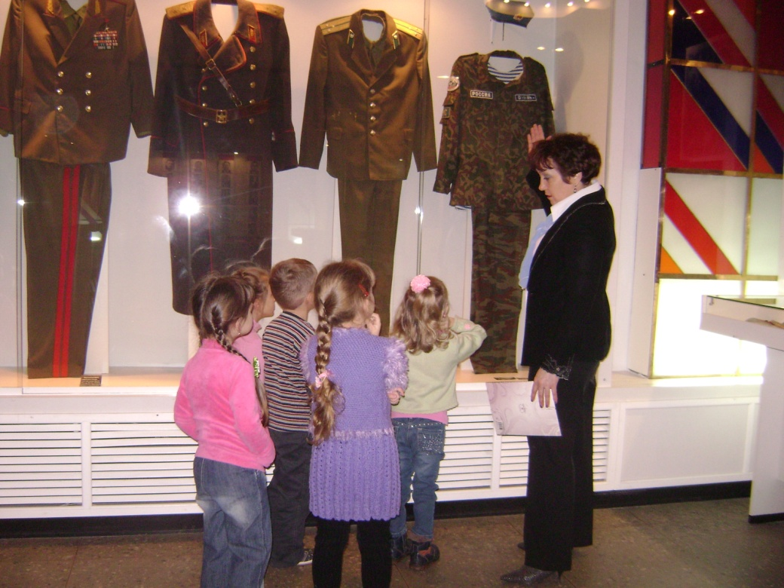
Великие Луки- город воинской славы!
Посещения краеведческого музея
Экскурсии

Slide 10
Музыкальная викторина «Люблю тебя,мой город!»
История города
Песня о городе

Slide 11
Площадь Рокоссовского, драмтеатр
Как часто люди не замечают того, что есть рядом-красота родных мест никогда не забудется.
Родители-учите видеть прекрасное рядом и тогда ваши дети никогда не забудут родных истоков.

Slide 12
семья
Вот такие необычные рекламы о семье создавали мои родители.

Slide 13
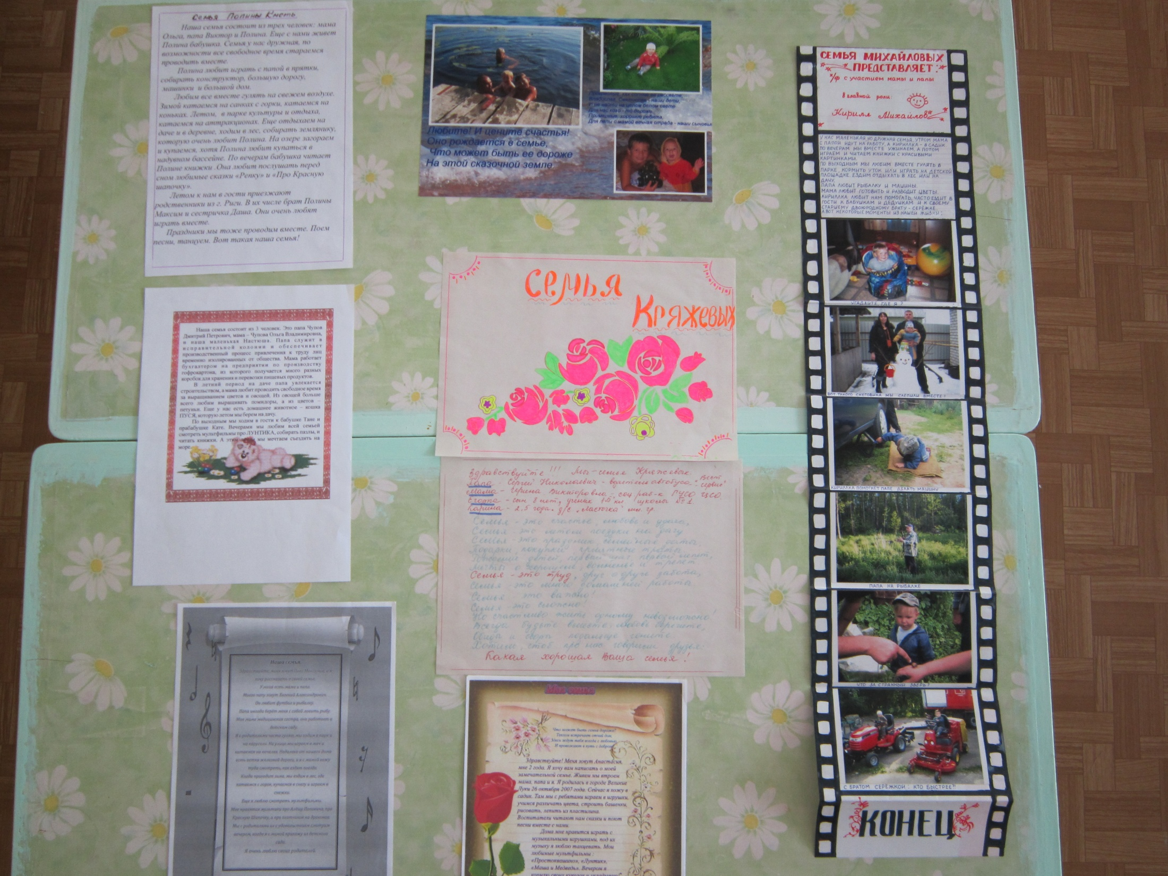

Slide 14
Мастер-классы для родителей
Ребенок дома должен не только не мешать вам,еще он должен быть с вами,быть вместе

Slide 15
Как сделать,чтобы ребенку не было скучно?
Предлагаю создать вместе с ребенком бутылочный театр:
это и интересно,и полезно.
Ребенок учиться творить,развивает фантазию,мышление,мыщцы руки.А родители находят единение с ребенком и час свободного времени .

Slide 16
Крупы,чайная заварка,кофе и песок помогут вашему ребенку создать неповторимый рисунок.

Slide 17
«Ласточка»привет вам шлет…

Slide 18
Здесь и пляшем,и поем,очень весело живем…

Slide 19
Развивающая среда в группе
Наш «Салон красоты»
А это все мы…

Slide 20
Образовательная деятельность
Дидактическая игра «Моя семья»
Упражнения проводит логопед Шабаева И.А.

Slide 21
Мы отдыхаем
Попробуй,как вкусно!
К нам приехал театр!

Slide 22
Здесь я расту-мой детский сад
Участок детского сада
Юные олимпионики

Slide 23
Итоговый праздник
Славная наша семья
Строим вместе дом

